Slide 1
Понятие биома.биом тундры.

Slide 2
Биом – это совокупность взаимосвязанных экосистем одной природно-климатической зоны, характеризующееся определенным типом растительности и животным миром

Slide 3
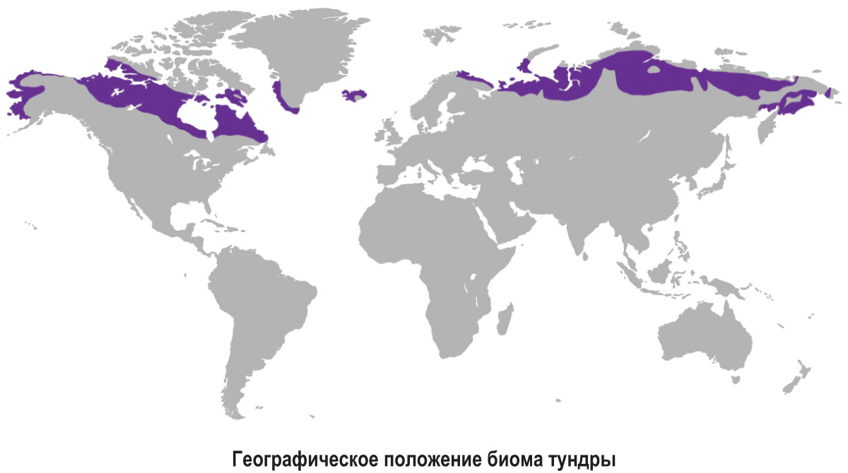

Slide 4
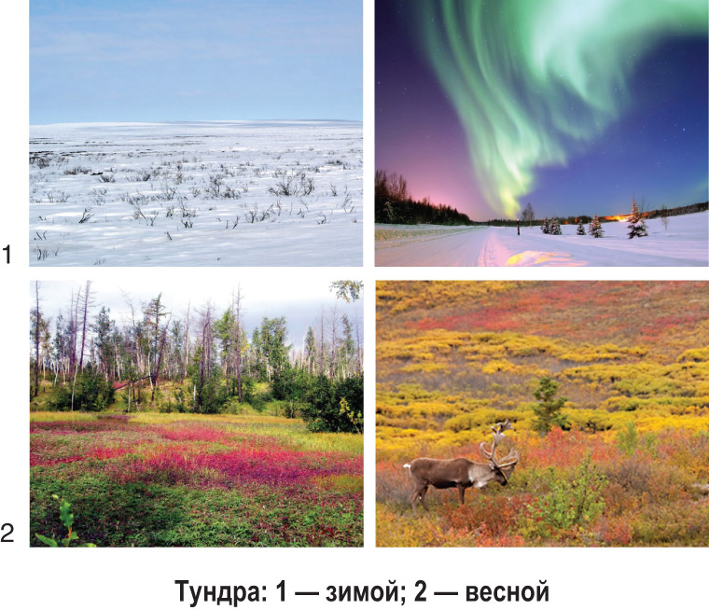

Slide 5
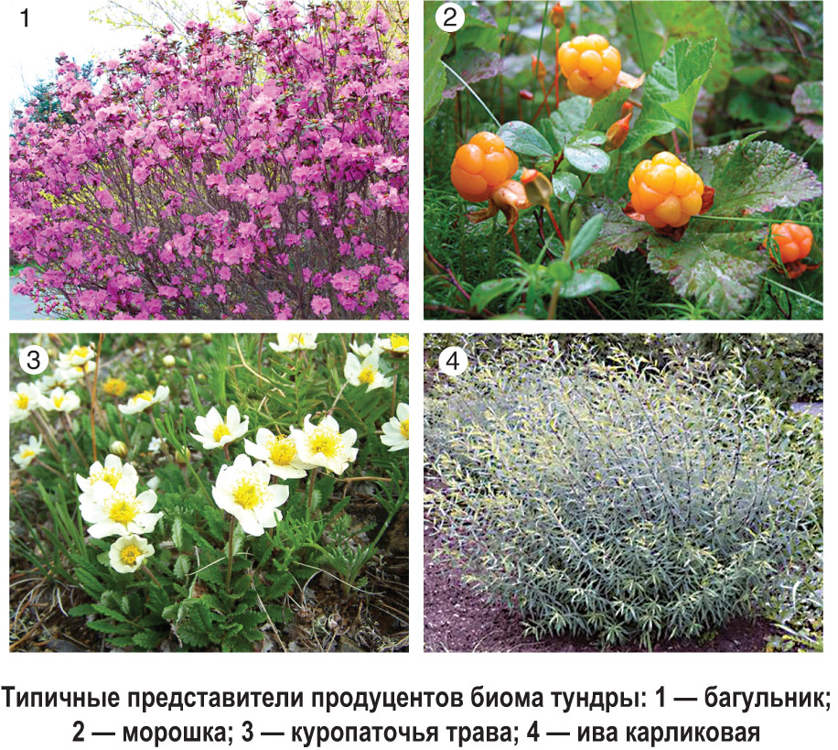

Slide 6
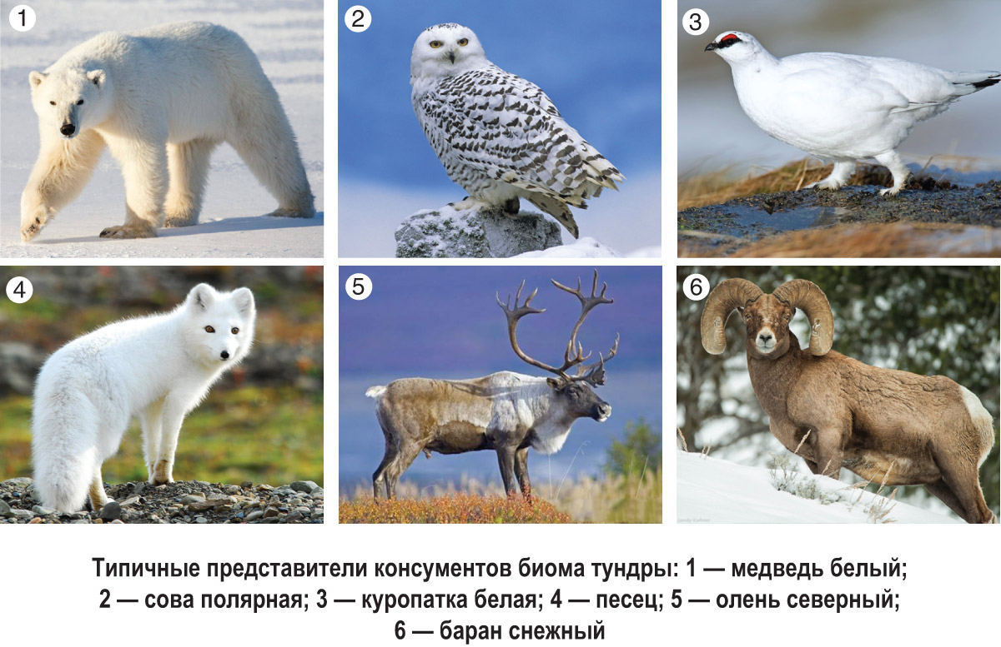

Slide 7
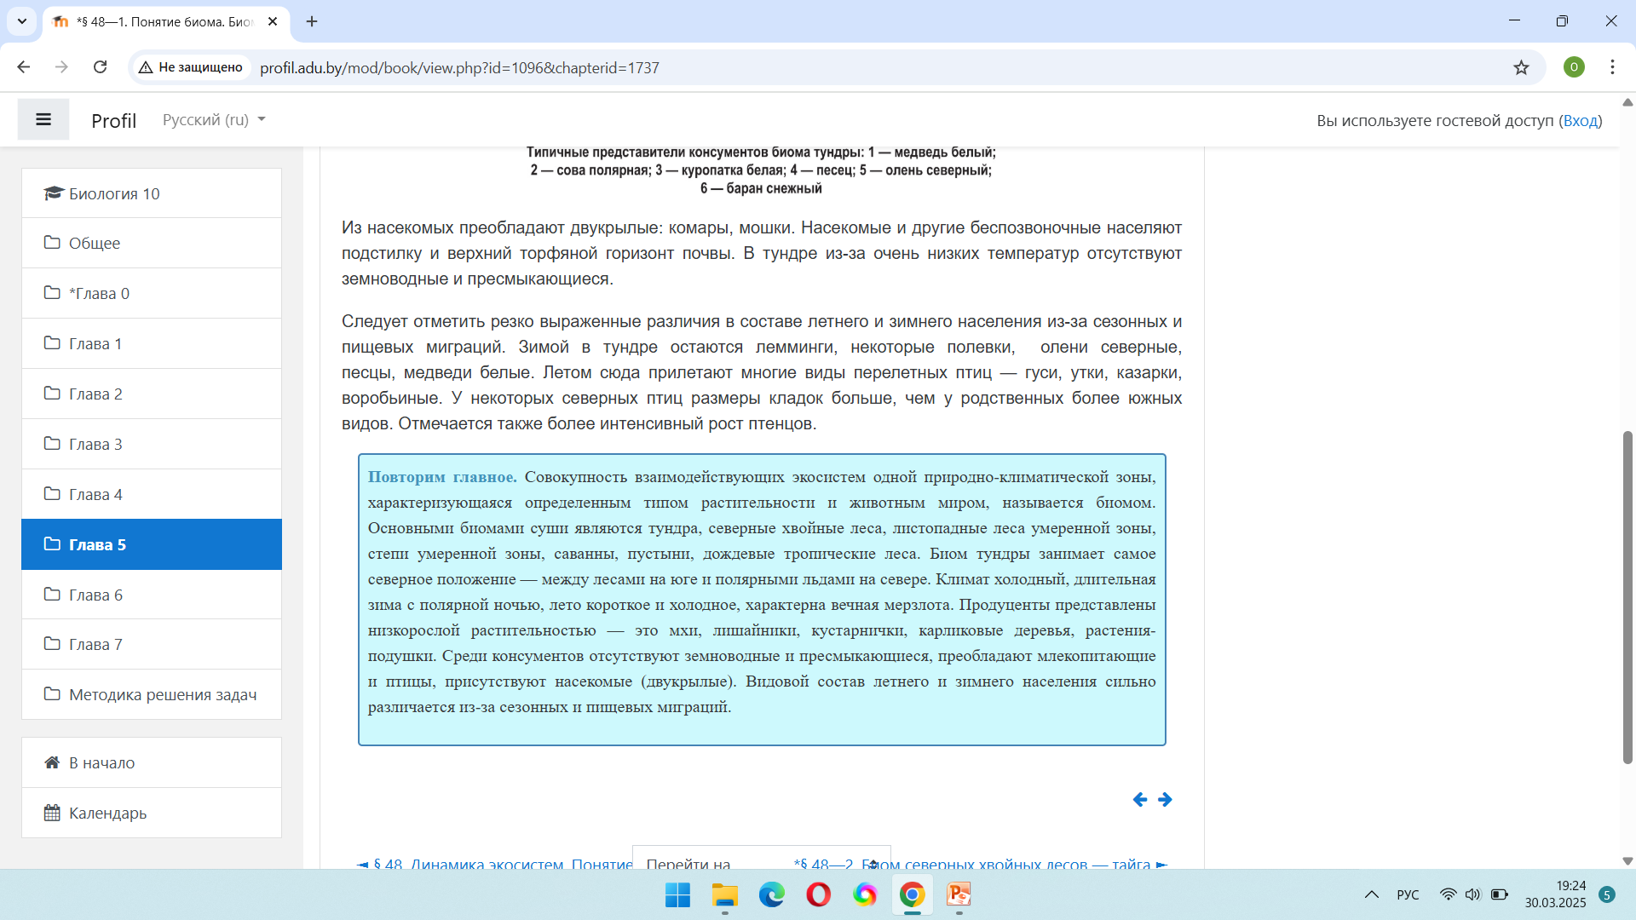

Slide 8
Домашнее задание :§48-1

